Slide 1
数字逻辑设计实验
实验1、常用电子仪器的使用
洪奇军
redflag@zju.edu.cn
电信：15336522915 移动短号：558983
http://10.78.18.200:8080/Platform/
注册时邮箱格式:学号@st.zju.edu.cn
http://10.71.45.100/,ftp://10.78.18.201
2021年9月12日

Slide 2
计算机逻辑设计实验要求
1.逻辑设计共：13个实验。每次实验课“√”签到。
2.每个实验完成后必须给老师检查通过后在点名册对应实验中签名（没有签名说明实验没有完成）。
3.实验1至3必须实验课结束之前完成，实验4是ISE平台介绍主要课后自学，实验5-14在下一次课结束时完成。延期完成请及时给老师检查，同时会扣一定的分数。
4.实验报告说明：实验1-4、实验5-7、实验9-11、实验12-14各合写一份报告，共计4份报告。报告迟交每天扣5分。
5.实验占总成绩30分。每个实验完成签名1分，小计13分。每份报告4分，小计16分，加1分机动合计30分。超过5个实验来完成，实验成绩计0分。

Slide 3
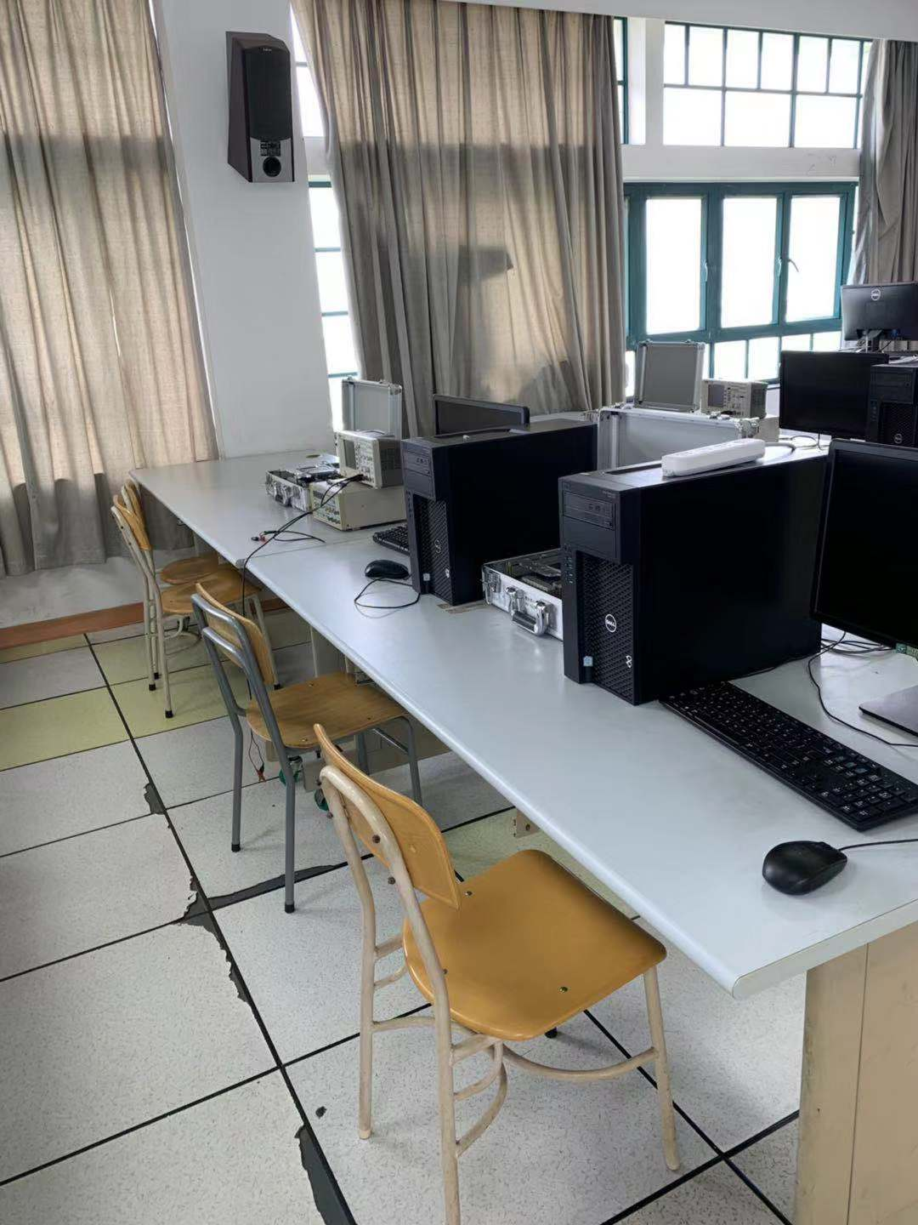
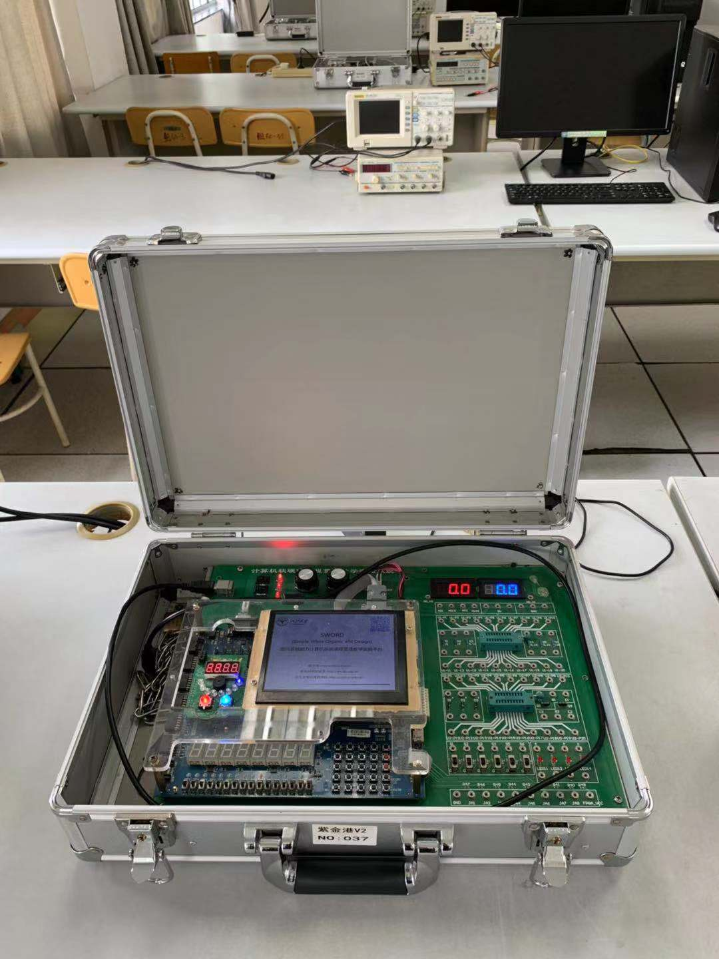
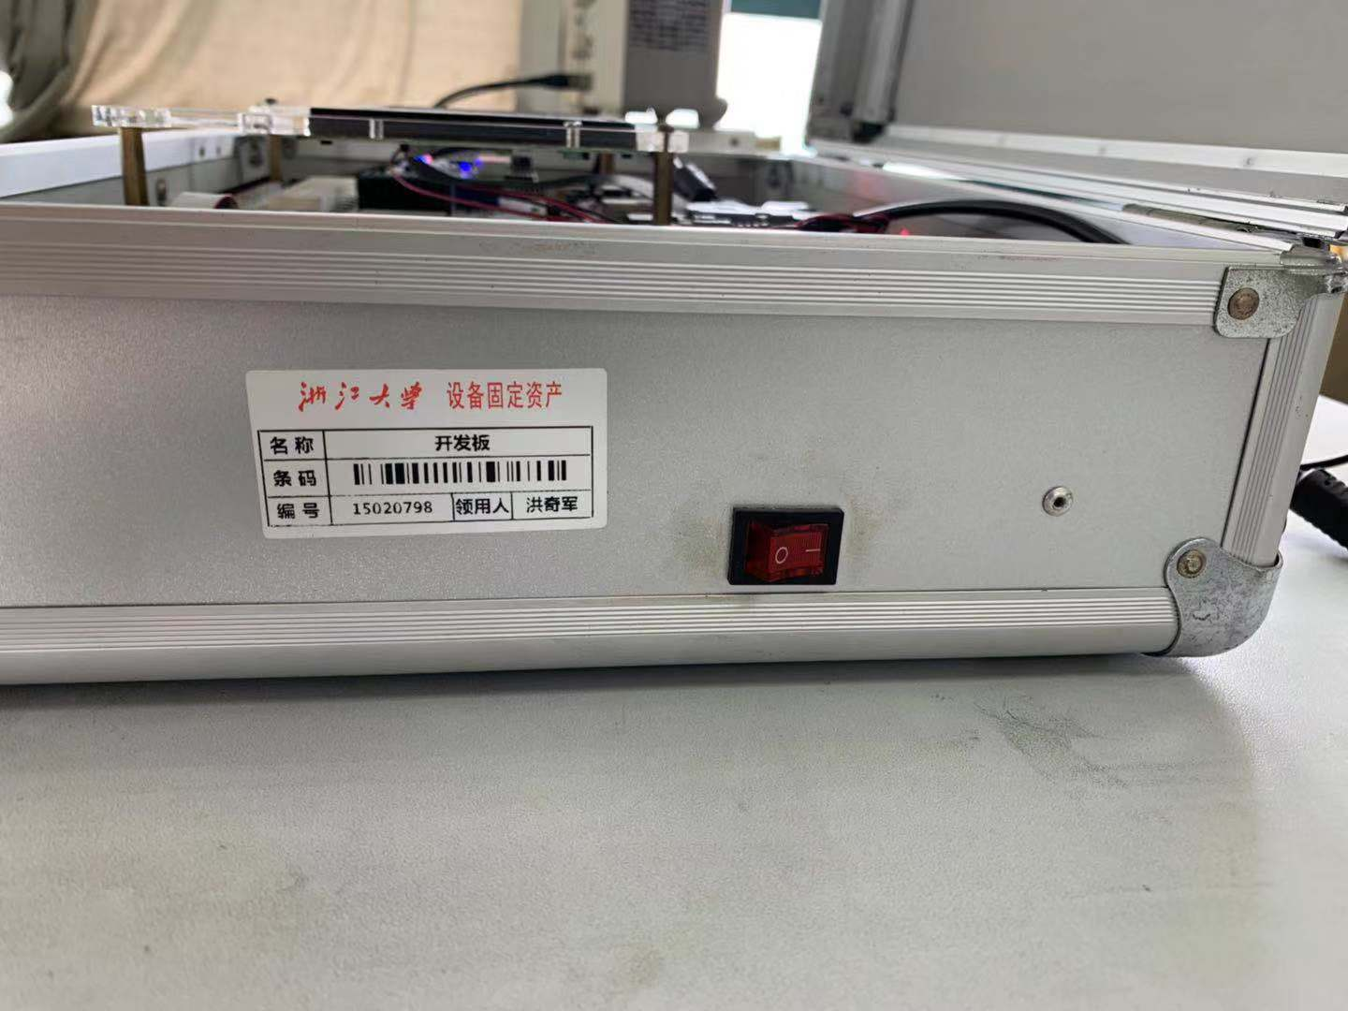
实验室规章制度
1.不能在实验室内吃零食和就餐。订餐请到走道上就餐。
2.实验结束时请关闭电脑主机电源，勿关显示器电源，后面实验同学以为电脑坏了。
3.Sword实验箱的盖子不要合上，要关电源
4.实验结束后请整理好椅子，实验签到需写上Sword实验箱号。

Slide 4
提 纲
实验目的
实验设备与材料
实验任务
实验原理
实验内容与步骤

Slide 5
实验目的
认识常用电子器件
学会数字示波器、数字信号发生器（函数信号发生器）、直流稳压电源、万用表等常用电子仪器的使用
掌握用数字示波器来测量脉冲波形及幅度和频率的参数
掌握用数字示波器测量脉冲时序的上升沿和下降沿、延时等参数
掌握万用表测量电压、电阻及二极管的通断的判别

Slide 6
实验设备与材料
实验设备
数字示波器RIGOL-DS162 1台
函数发生器YB1638 1台
数字万用表 1只
电路设计实验箱 1台
实验材料
常用电子器件 若干

Slide 7
实验任务
用数字示波器来测量函数信号发生器发出来的频率（周期）和幅度。通过选择频率范围按键和频率调节旋钮，使函数信号发生器发出频率分别为100Hz、10KHz和100KHz的正弦波，用数字示波器测出上述信号的周期和频率，验证函数信号发生器发生信号正确率。
让信号发生器输出频率为1KHz（50hz）、4V-6V峰峰值的正弦波(用数字万用表交流档测量有效值)，用示波器测量其幅值，并进行有效电压值的计算与比较。{我国生产的万用表的交流电压各档都是按照50赫兹交流电进行刻度和调准的，高于50赫兹 的交流电，测量的结果只能作为参考，不能作为依据。频率越高其误差也就越大。而对高频几乎就没有反应。}

Slide 8
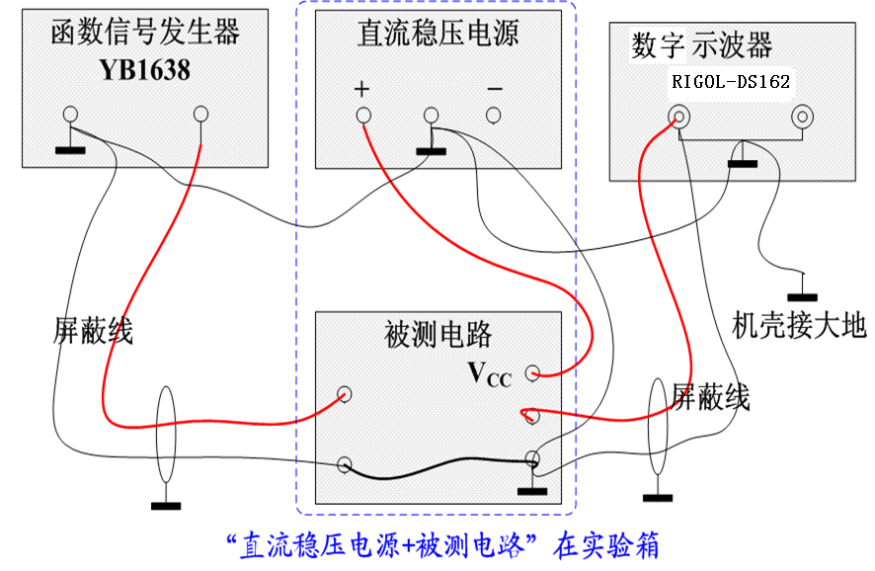
实验原理

Slide 9
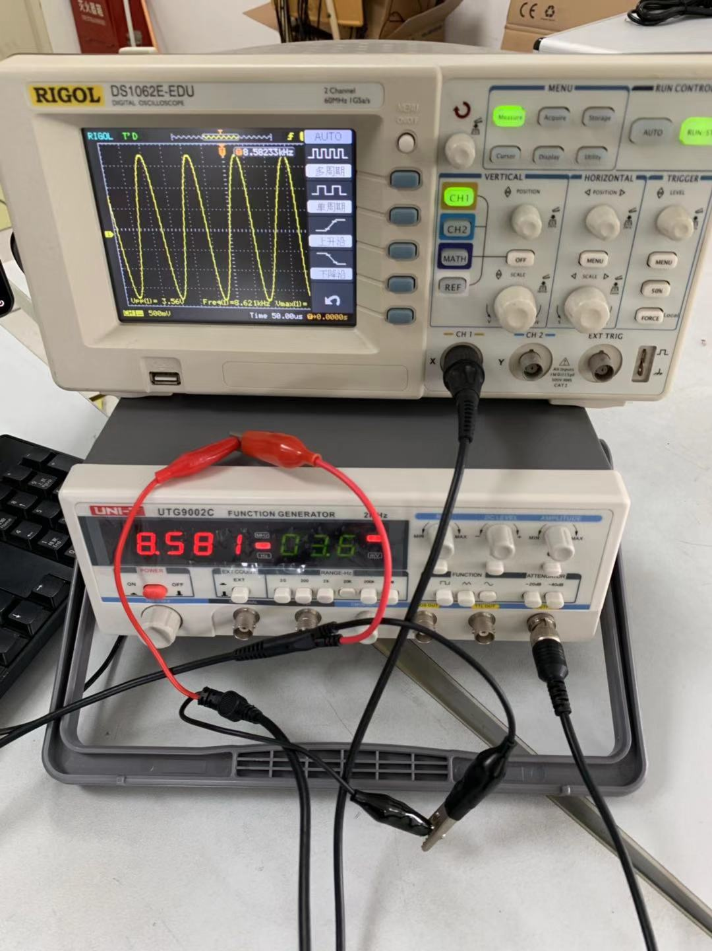
实验接线图

Slide 10
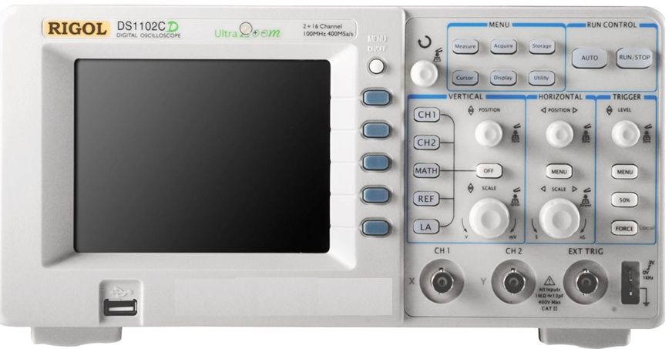
数字示波器面板结构（1）

Slide 11
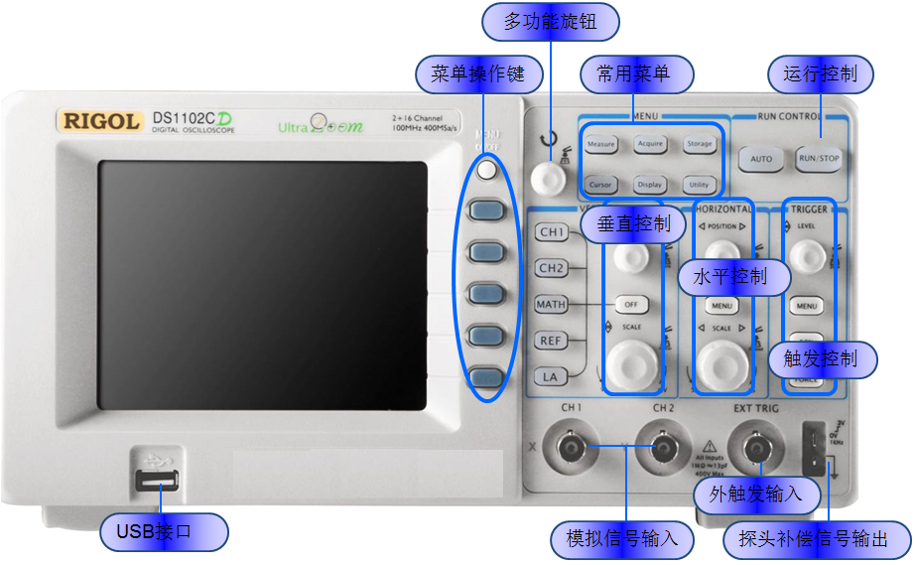
数字示波器面板结构（2）

Slide 12
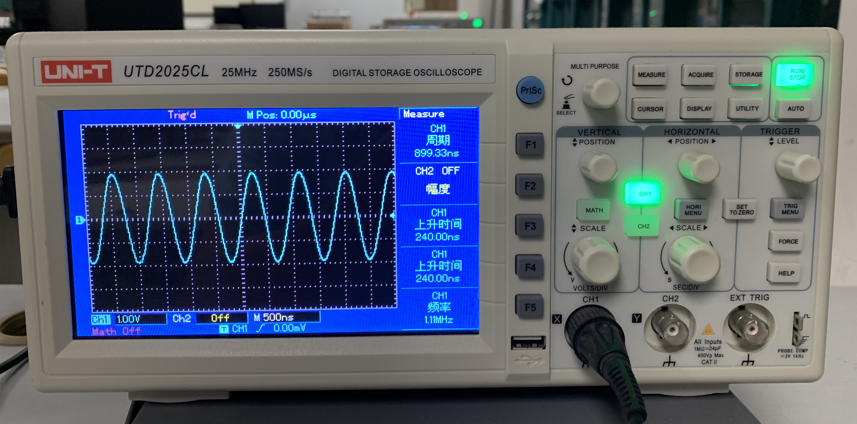
UNI-T数字示波器面板结构

Slide 13
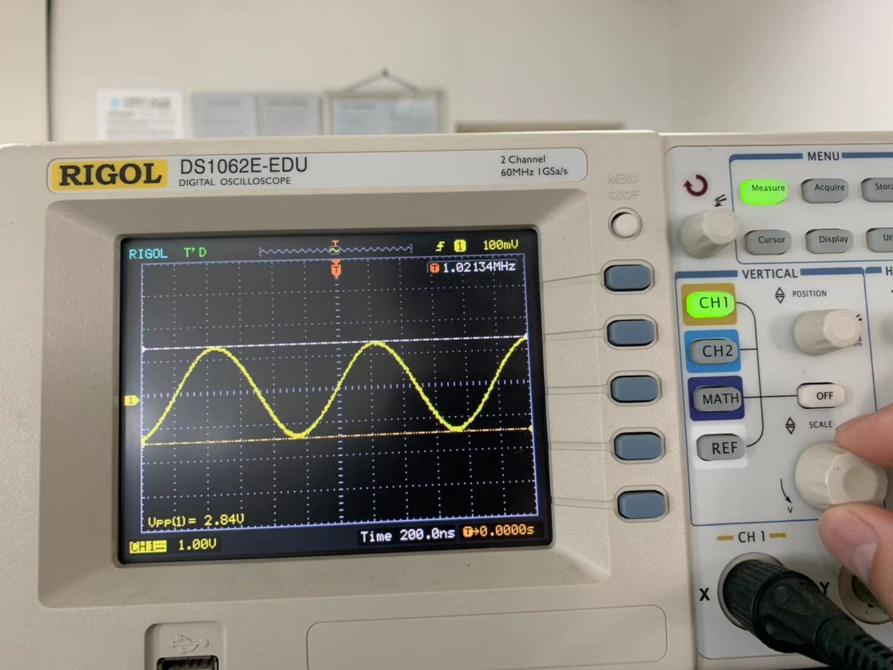
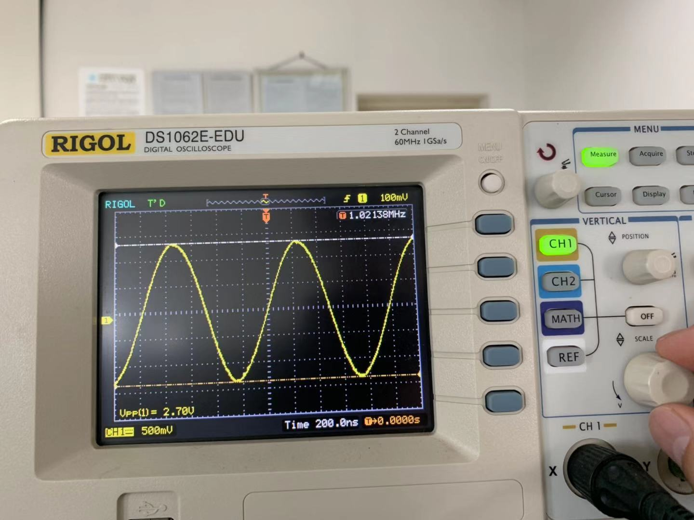
数字示波器面板（垂直控制）

Slide 14
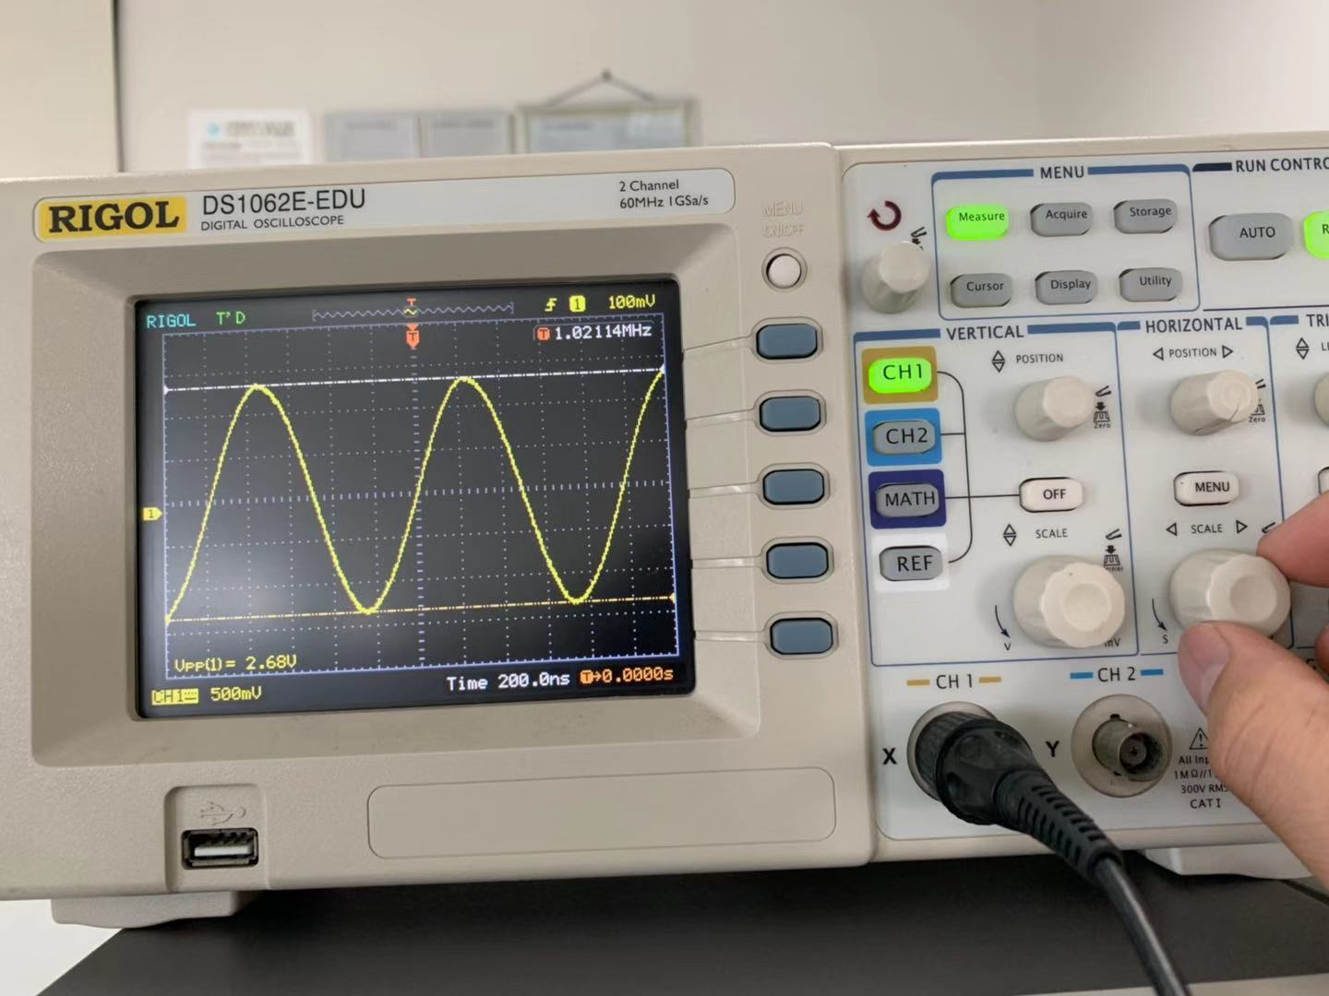
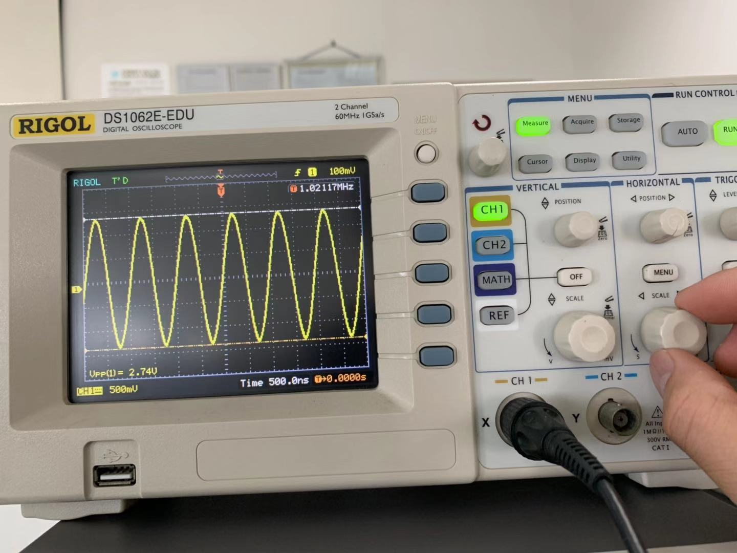
数字示波器面板（水平控制）

Slide 15
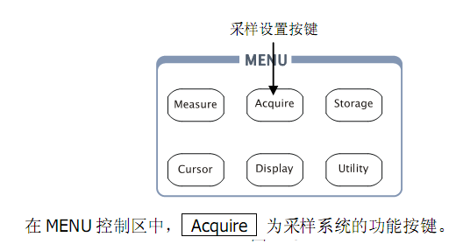
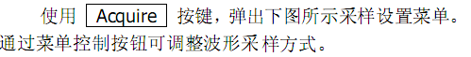
Acquire 采样功能按键（1）

Slide 16
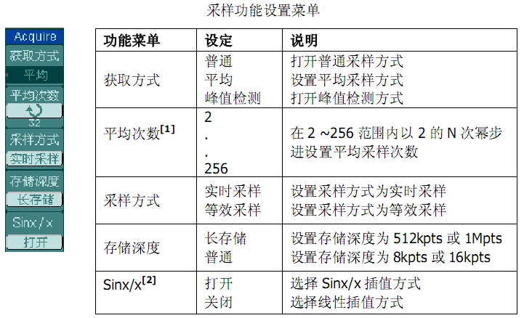
Acquire 采样功能按键（2）

Slide 17
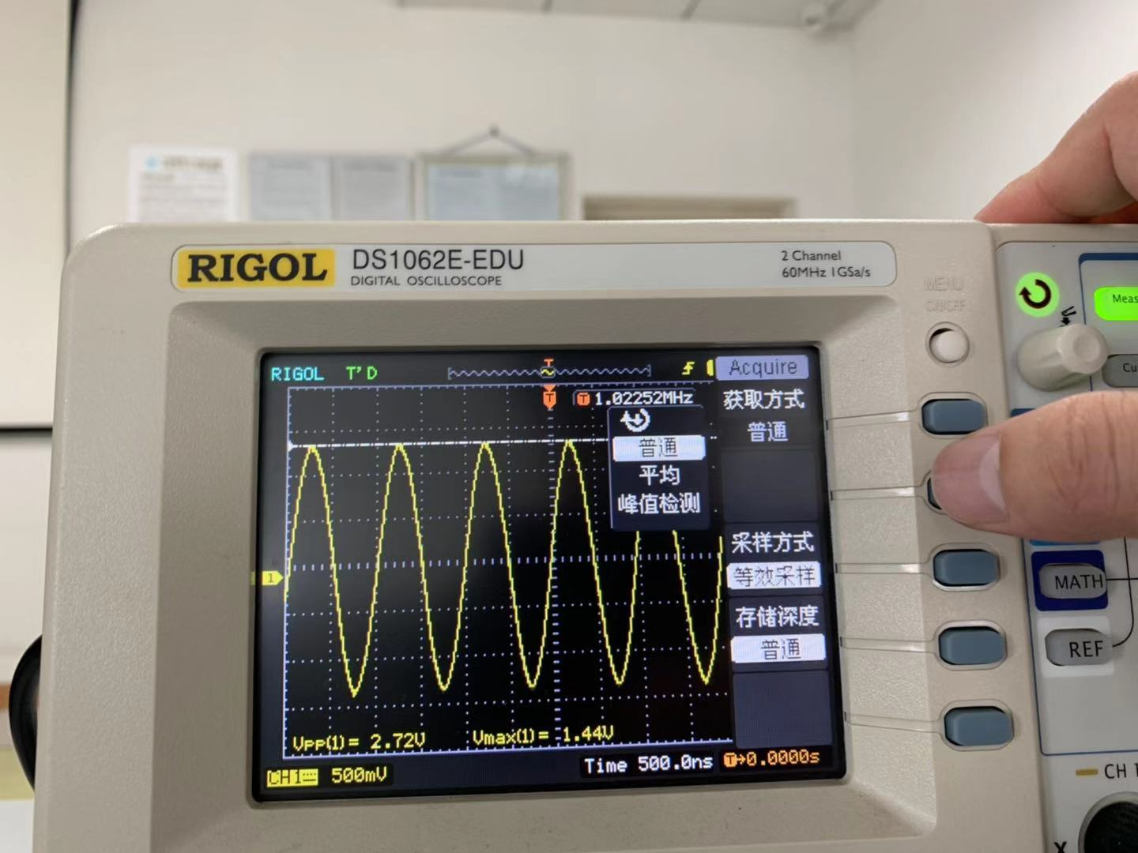
Acquire 采样功能按键（3）

Slide 18
普通采样
普通采样：示波器以均匀时间间隔对信号进行取样以建立波形。
优点：此模式多数情况下可以精确表示信号。
缺点：此模式不能采集取样之间可能发生的快速信号变化, 这可以导致“假波现象”并可能漏掉窄脉冲，这些情况下应使用“峰值检测”模式。

Slide 19
峰值检测
峰值检测：示波器在每个取样间隔中找到输入信号的最大和最小值并使用这些值显示波形。检测窄脉冲
优点：此模式可以获取并显示可能丢失的窄脉冲，并可避免信号的混淆。
缺点：此模式显示的噪声比较大。

Slide 20
实时采样
实时采样 适合频率范围不到示波器最大采样率一半的信号。
示波器可以在波形的一次“扫描”中采集远远足够的样点，构建准确的图像，如下面图1所示。实时采样是使用数字示波器捕获快速信号、单次信号、瞬态信号的唯一方式。 “实时”带宽与采样率的关系为：带宽=采样率/2.5。
采样率（sampling rate）就是采样时间间隔。比如，如果示波器的采样率是每秒10G次（10GSa/s），则意味着每100ps进行一次采样{采样率:250M,500M,1G}
ms(毫秒),μs(微秒),ns(纳秒),ps(皮秒)
1s=10³ms=10⁶us=10⁹ns=10¹²ps,1G=10³M=10⁶K=10⁹

Slide 21
实时采样

Slide 22
等效时间采样（等效采样）
测量高频信号时，示波器可能不能在一次扫描中收集足够的样点。
用等效时间采样，准确地采集频率超过采样率/2.5的信号。
等效时间采样通过从每次重复中捕获少量信息，构建重复信号的图像，如下面图2所示。波形缓慢构建，象一串灯一样，一个接一个地亮起。示波器可以准确地捕获频率成分远远高于示波器采样率的信号

Slide 23
等效时间采样（等效采样）

Slide 24
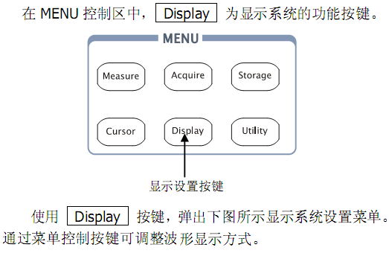
Display显示功能按键（1）

Slide 25
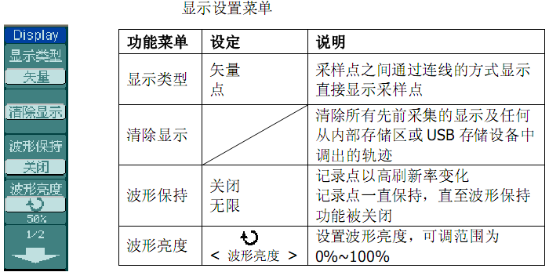
Display显示功能按键（2）

Slide 26
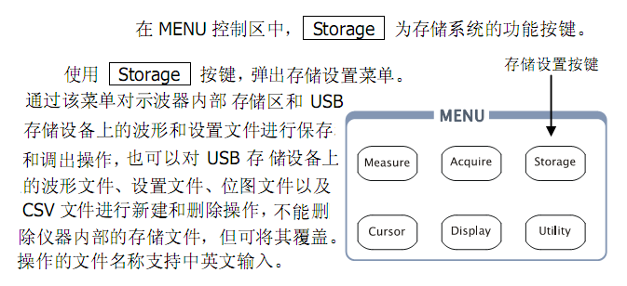
Storage存储功能按键（1）

Slide 27
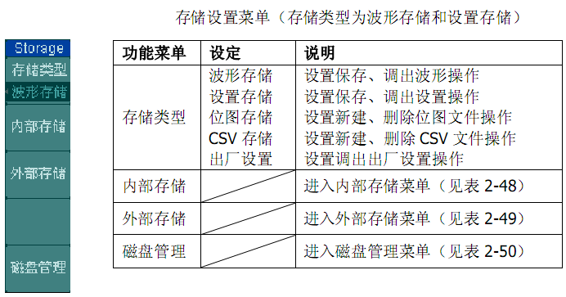
Storage存储功能按键（2）

Slide 28
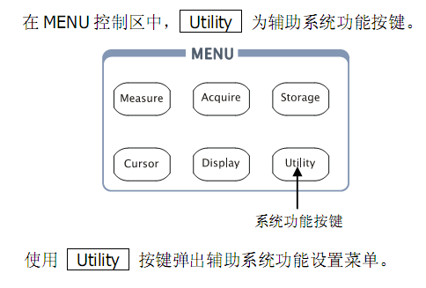
Utility辅助系统功能按键（1）

Slide 29
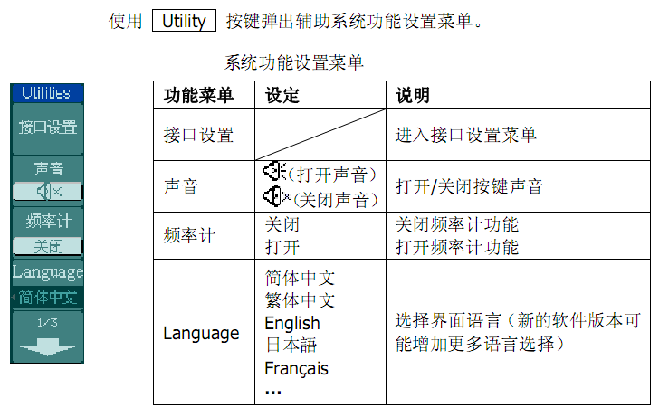
Utility辅助系统功能按键（2）

Slide 30
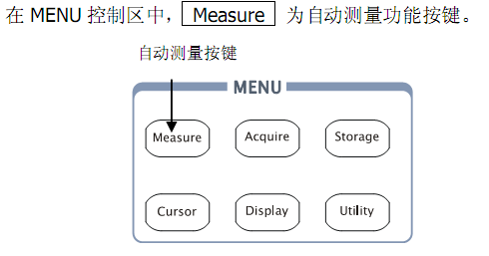
Measure自动测量按键（1）

Slide 31
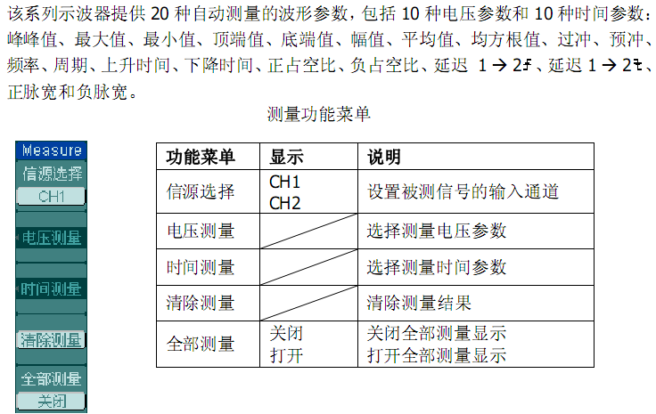
Measure自动测量按键（2）

Slide 32
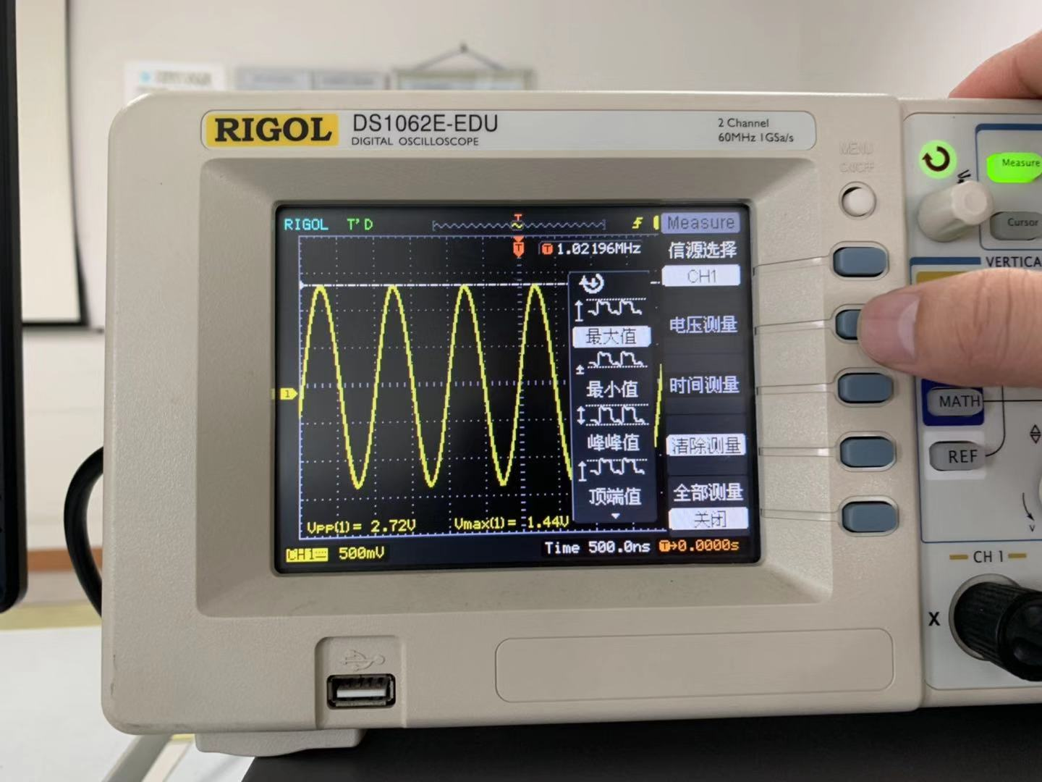
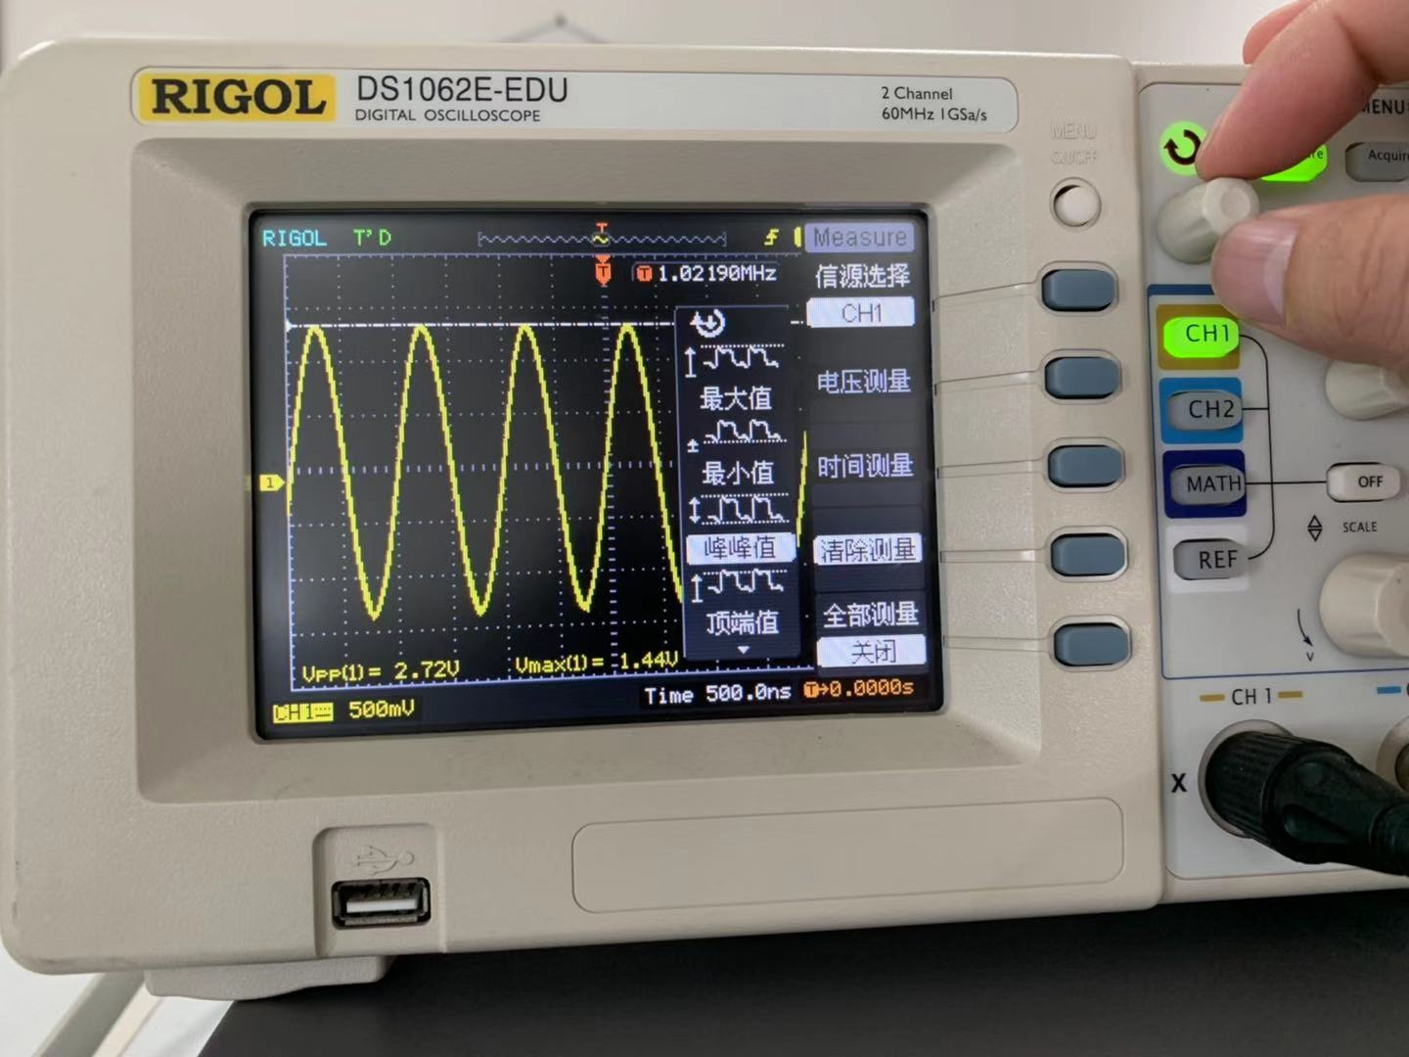
Measure自动测量按键（3）
电压测量

Slide 33
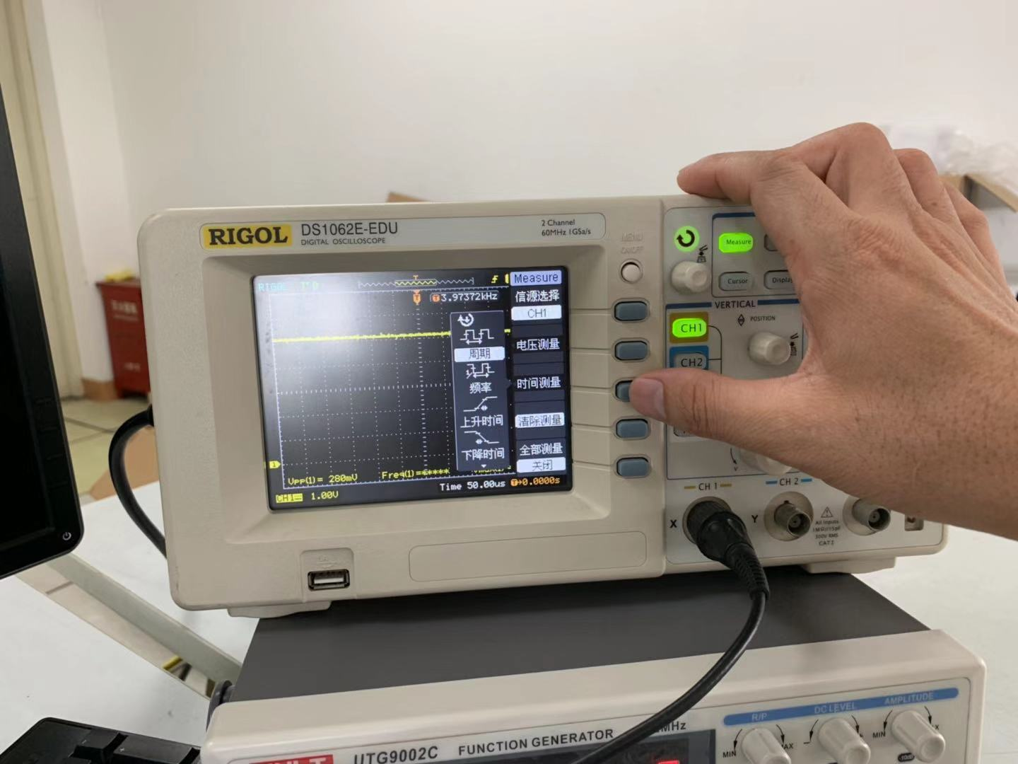
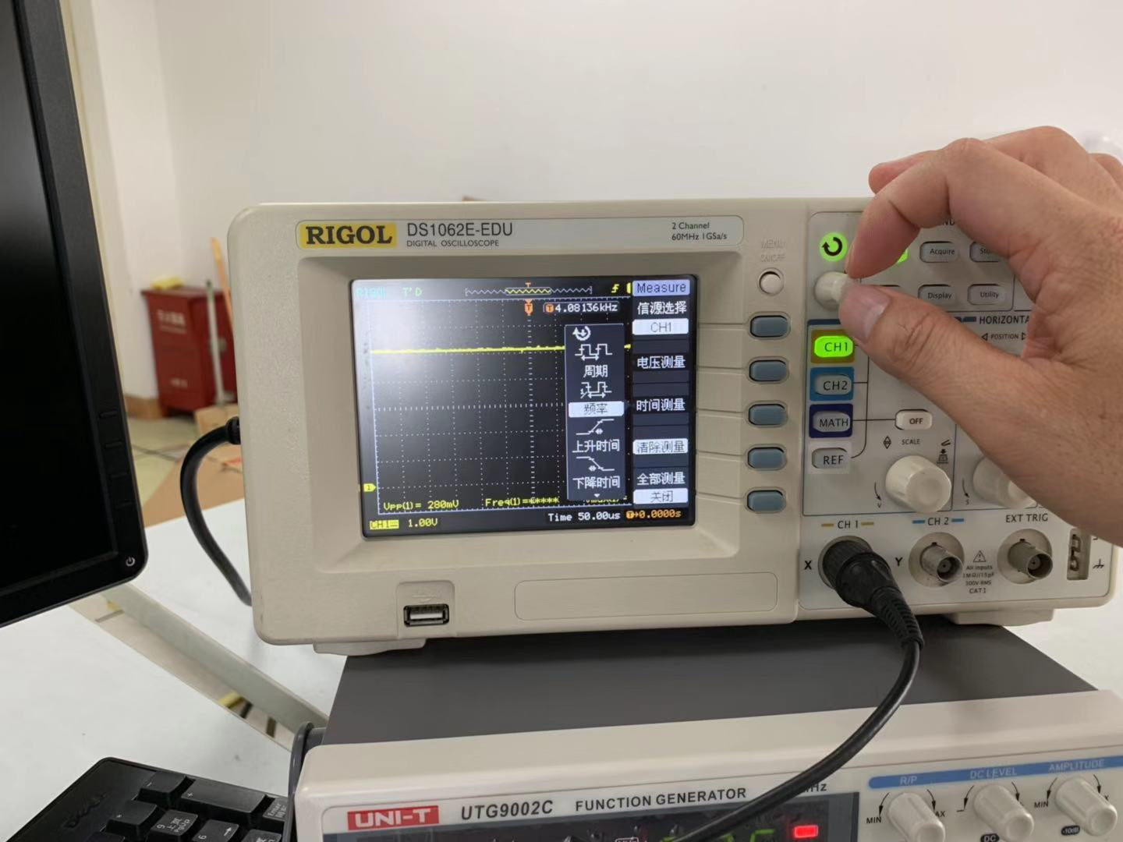
Measure自动测量按键（4）
时间测量

Slide 34
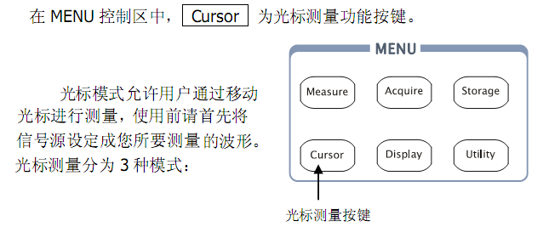
Cursor光标测量按键（1）

Slide 35
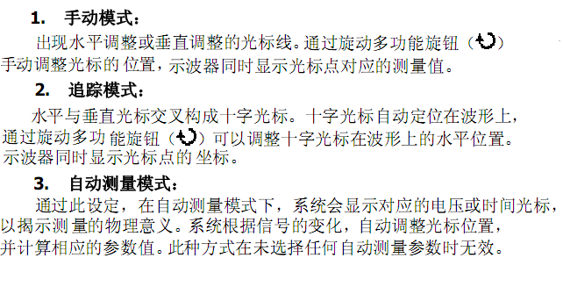
Cursor光标测量按键（2）

Slide 36
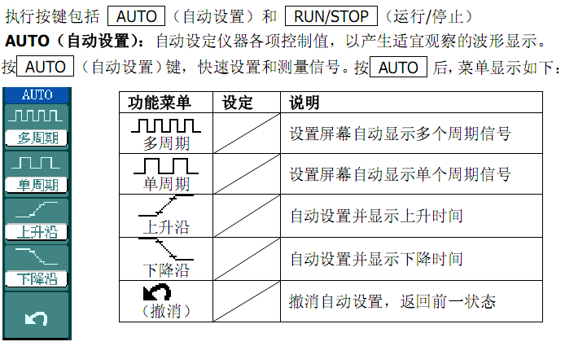
Auto和Run/Stop功能按键

Slide 37
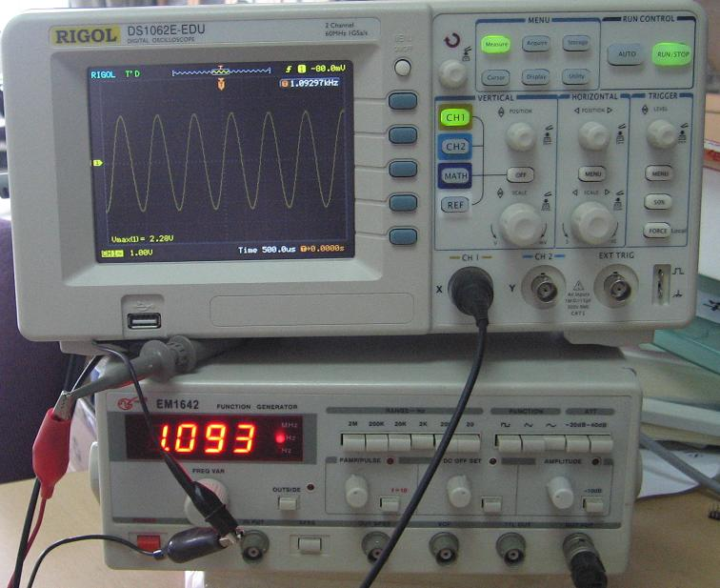
示波器和信号发生器连线方法

Slide 38
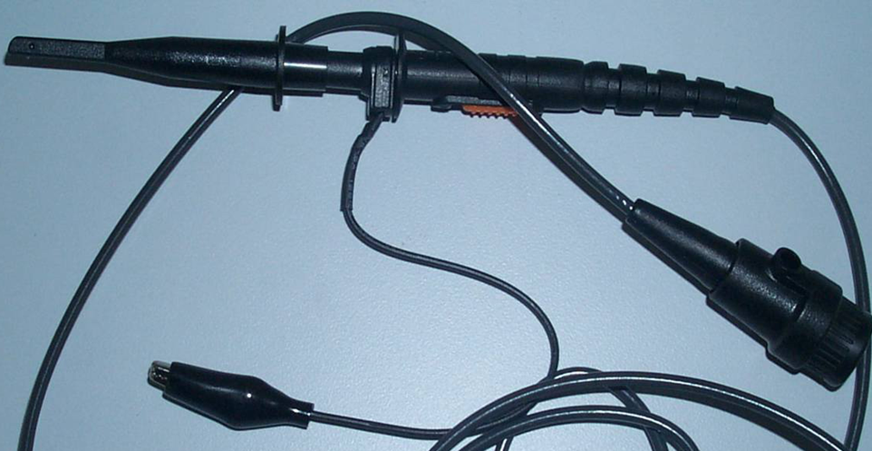
示波器信号输入电缆
信号输入电缆的中部接被测信号，外壳接地
信号探头
信号衰减开关
×1、×10
接示波器
信号地

Slide 39
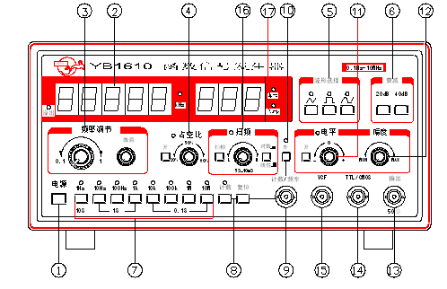
YB1638信号发生器面板结构
1是电源开关,
2是显示频率值,
3是频率微调,
5是输出波形选择,
7是选择输出频率的范围, 11是输出幅度大小,
13是输出口可以输出三种类型波形, 14是输出TTL逻辑电平.

Slide 40
UTG9002C信号发生器面板结构

Slide 41
UTG9002C信号发生器面板结构
1.电源开关（POWER） 8.占空比调节（R/P）
2.功能开关（FUNCTOIN）:波形选择 当开关按出时，占空比为50%~50%
正弦波，方波，三角波 当开关按入时，占空比为10%~90%
3.频率微调（FREQ VAR） 9.输出（OUTPUT）:波形输出端
4.分档开关(RANGE-HZ) 10.TTL电平 ：幅度3.5V p-p 14.CMOS电平旋钮:调节
5.衰减器（ATT）:0db,20db,40db 11.VCF:控制电压输入端 CMOS电平的幅度
6.幅度（AMPLITUDE） 12.EXT SIGNAL:外测频输入 15.CMOS电平（CMOS OUT）
7.直流偏移调节（DC LEVEL） 13 EXT:测频方式（内/外） CMOS电平输出接口
开关按入时，直流电平为-10V~+10V 开关按出时，直流电平为零

Slide 42
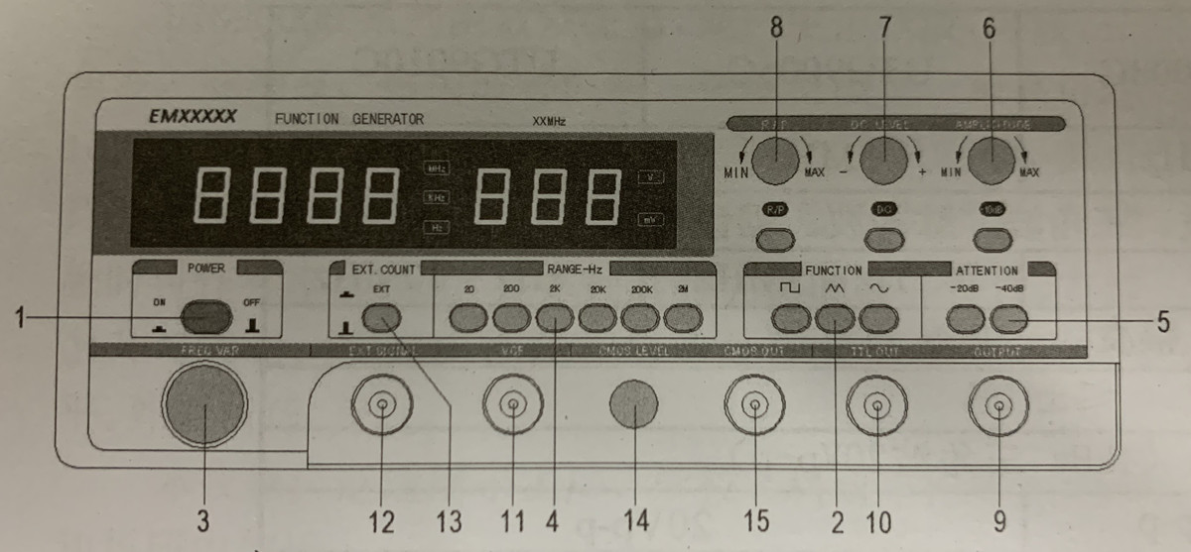
UTG9002C信号发生器面板结构
1.电源开关（POWER） 8.占空比调节（R/P）
2.功能开关（FUNCTOIN）:波形选择 当开关按出时，占空比为50%~50%
正弦波，方波，三角波 当开关按入时，占空比为10%~90%
3.频率微调（FREQ VAR） 9.输出（OUTPUT）:波形输出端
4.分档开关(RANGE-HZ) 10.TTL电平 ：幅度3.5V p-p 14.CMOS电平旋钮:调节
5.衰减器（ATT）:0db,20db,40db 11.VCF:控制电压输入端 CMOS电平的幅度
6.幅度（AMPLITUDE） 12.EXT SIGNAL:外测频输入 15.CMOS电平（CMOS OUT）
7.直流偏移调节（DC LEVEL） 13 EXT:测频方式（内/外） CMOS电平输出接口
开关按入时，直流电平为-10V~+10V 开关按出时，直流电平为零

Slide 43
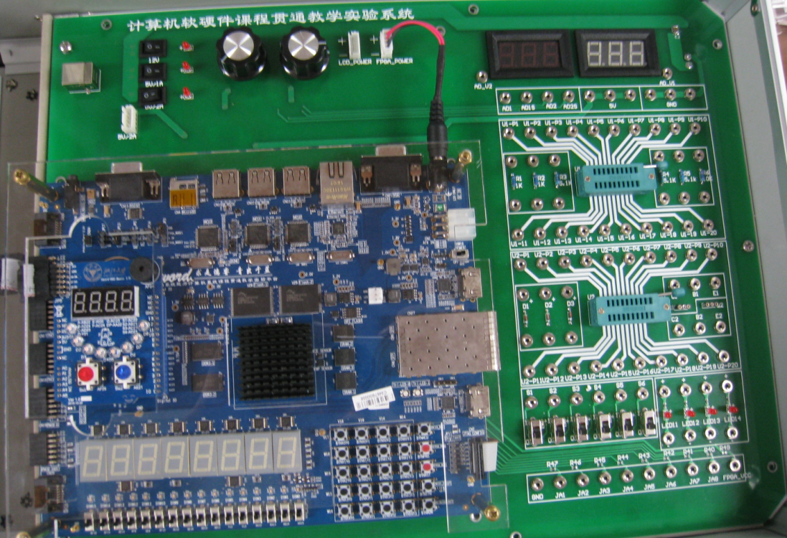
电路设计实验箱

Slide 44
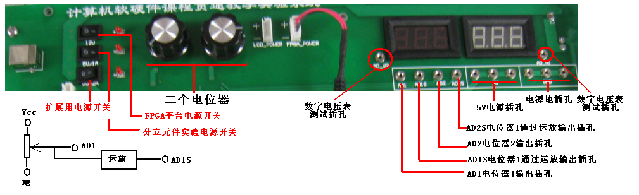
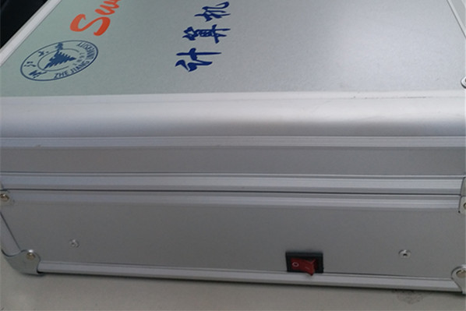
电路设计实验箱说明

Slide 45
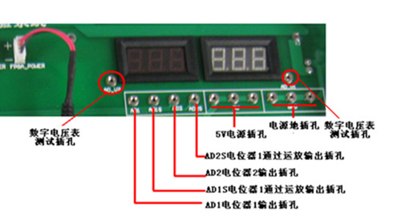
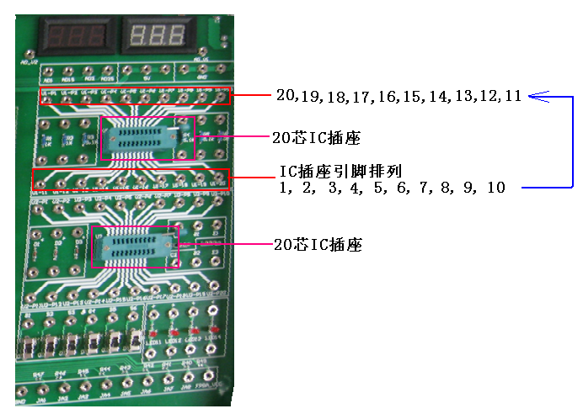
电路设计实验箱说明
运算放大器，简称运放，是具有很高放大倍数的电路单元。（一种线性集成电路）。运用方面：微弱信号进行放大，还可做为反相、电压 跟随器，可对电信号做加减法运算。在音响方面也使用得最多。例如前级放大、 缓冲，耳机放大器绝大部分使用的还是集成运算放大器（除有部分使用分立元件，电子管外）。会用到稳压电路上，制作高精度的稳压滤波电路。

Slide 46
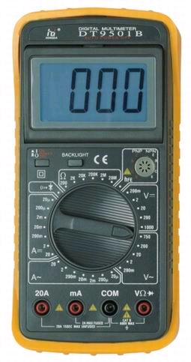
数字万用表
测量直流信号的电压、电流
测量交流信号的电压、电流
测量电阻的大小
二极管、三极管极性判断

Slide 47
实验内容与步骤
常用电子器件认识
用示波器测量正弦波信号
测量YB1638型函数信号发生器输出电压
测量实验箱中的直流电源
测量二极管的单向导通特性

Slide 48
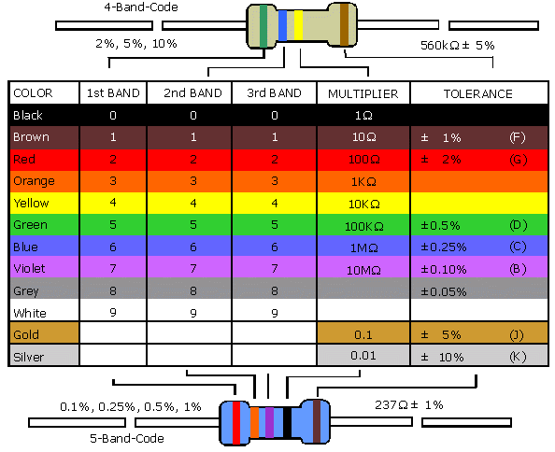
常用电子器件认识
认识电阻，用色环来识别阻值，用万用表来测量阻值
1,2有效数的阻值，3倍率，4误差
绿，蓝 黄 金
5 6 10^4 +-5%
56*10^4ῼ==560000ῼ=560Kῼ
1,2,3有效数的阻值,4倍率，5误差
红 橙 紫 黑 棕
2 3 7 1 +-1%
237ῼ
5.1k ῼ :1绿，棕，黑，棕，
5 1 0 *10
10K ῼ: 1棕，2黑， 3黑,4红，5棕
1 0 0 *100，

Slide 49
识别顺序
实践中发现，有些色环电阻的排列顺序不甚分明，往往容易读错，在识别时，可运用如下技巧加以判断：
技巧1：先找标志误差的色环，从而排定色环顺序。最常用的表示电阻误差的颜色是：金、银、棕，尤其是金环和银环，一般绝少用做电阻色环的第一环，所以在电阻上只要有金环和银环，就可以基本认定这是色环电阻的最末一环。
技巧2：棕色环是否是误差标志的判别。棕色环既常用做误差环，又常作为有效数字环，且常常在第一环和最末一环中同时出现，使人很难识别谁是第一环。在实践中，可以按照色环之间的间隔加以判别：比如对于一个五道色环的电阻而言，第五环和第四环之间的间隔比第一环和第二环之间的间隔要宽一些，据此可判定色环的排列顺序。
技巧3：在仅靠色环间距还无法判定色环顺序的情况下，还可以利用电阻的生产序列值来加以判别。比如有一个电阻的色环读序是：棕、黑、黑、黄、棕，其值为：100×10000=1MΩ误差为1%，属于正常的电阻系列值，若是反顺序读：棕、黄、黑、黑、棕，其值为140×1Ω=140Ω，误差为1%。显然按照后一种排序所读出的电阻值，在电阻的生产系列中是没有的，故后一种色环顺序是不对的。

Slide 50
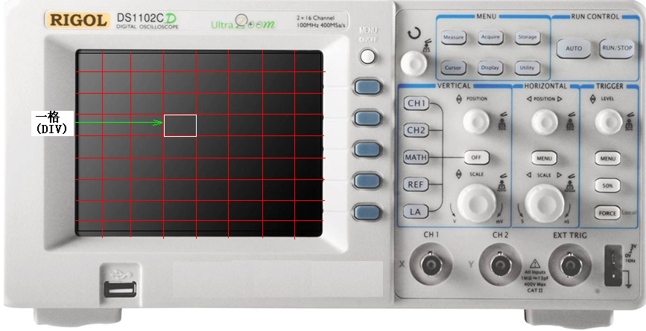
示波器的读取

Slide 51
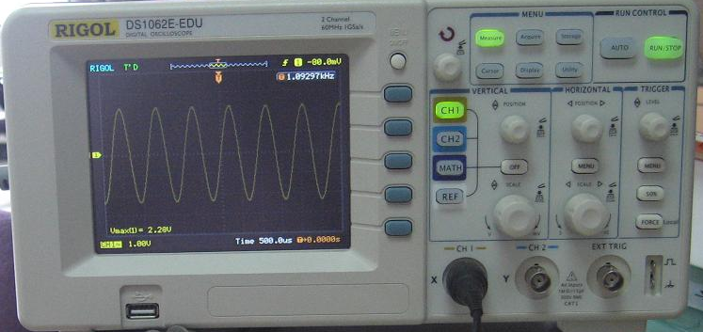
振幅的读取
在示波器的Y轴方向读取格数，乘上幅度旋钮位置上为每格电压就是幅值，即：幅值 = X(div) ×V/div
显示值
幅度调节

Slide 52
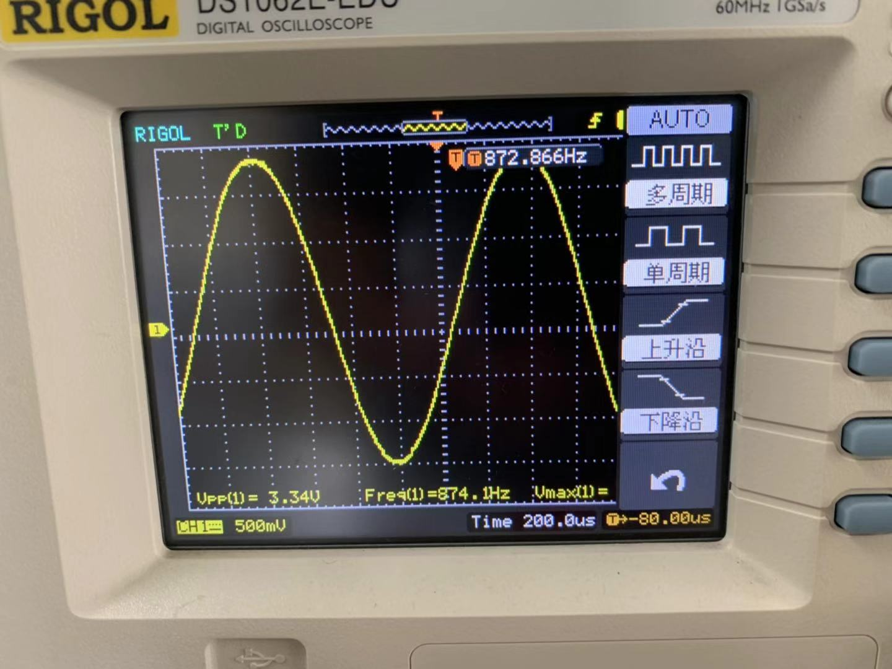
振幅的读取（x,y方向位置调节）

Slide 53
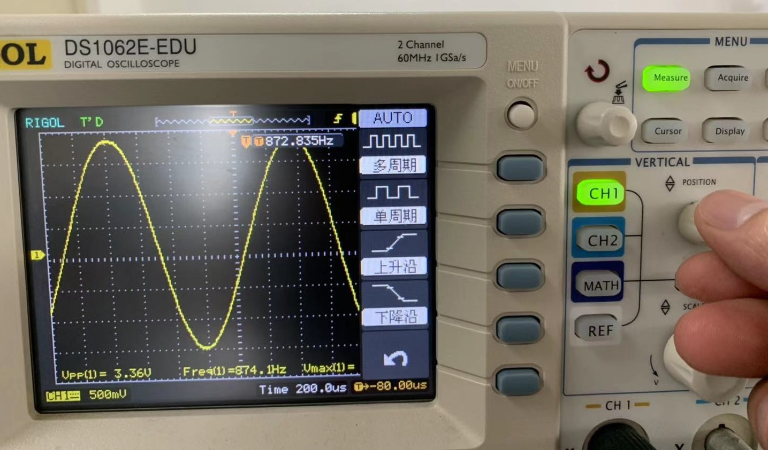
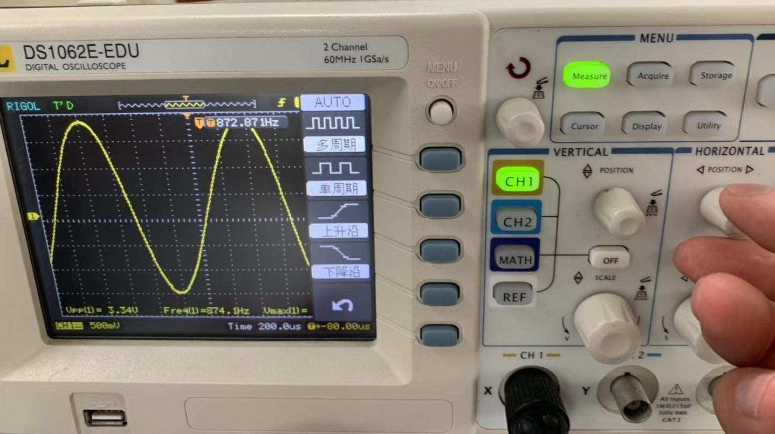

Slide 54
频率的读取
在示波器的X轴方向读取一个波形周期的格数，乘上频率旋钮位置上为每格多少时间就是周期；频率是周期的倒数
显示值
频率调节

Slide 55
用示波器测量正弦波信号（1）
频率（周期）测量：通过选择频率范围开关和频率调节旋钮使YB1638型函数信号发生器发出频率分别为100Hz、10KHz和100KHz的正弦波，用示波器测出上述信号的周期和频率，比较是否与刻度值相一致，并将数据记入下表

Slide 56
用示波器测量正弦波信号（2）
将信号发生器的频率通过频率波段开关、和微调旋钮调到你所需要的频率，并在数码管上显示可知道。信号发生器的输出信号线与示波器的信号连在一起，地线与地线连在一起
频率显示值
频率微调旋钮
频率波段选择范围按键

Slide 57
测量YB1638信号发生器输出电压（1）
让信号发生器输出1KHz(最好50hz)、Vp-p：4V-6V任意的正弦波信号，将信号发生器的输出接到示波器，用示波器测量幅值
用万用表交流档测量信号发生器输出的信号的幅值
折算有效值与万用表用交流档读取值有效值进行比较
函数发生器输出频率 | 示波器读取值 |  | 折算有效值 | 万用表读取值 | 说明
50hz | div | V/div | V | V | 万用表能测量
1KHz | div | V/div | V | V
10khz | div | V/div | V | V
100khz | div | V/div | V | V | 万用表不能测量

Slide 58
测量YB1638信号发生器输出电压（2）
将信号发生器输出接入万用表，红接正，负接负，万用表在AC档，并选用适当量程，通过调节幅度旋钮，使万用表显示3V有效值
将信号发生器输出接入到示波器中，读取峰峰值
正弦波幅度调节旋钮

Slide 59
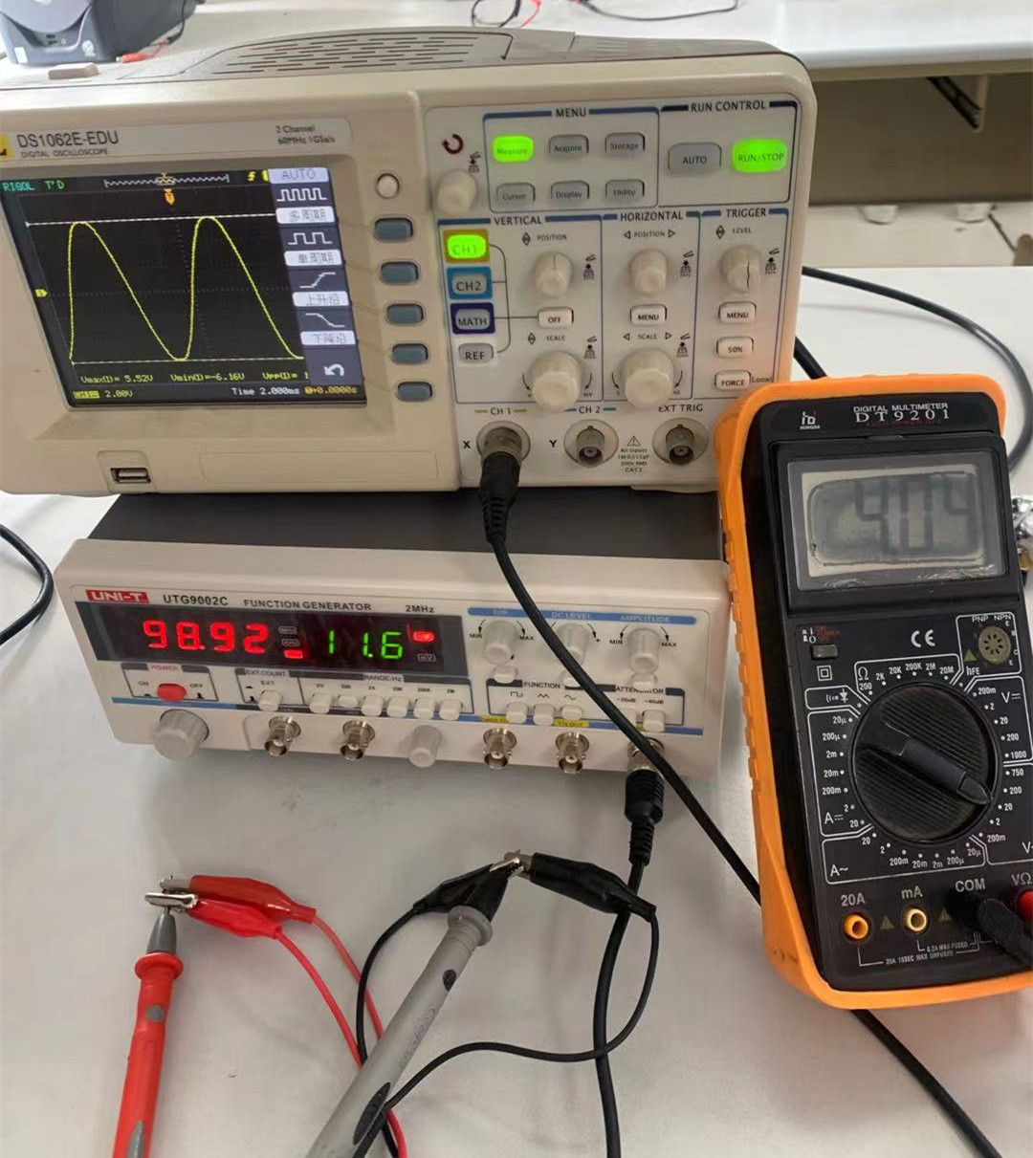
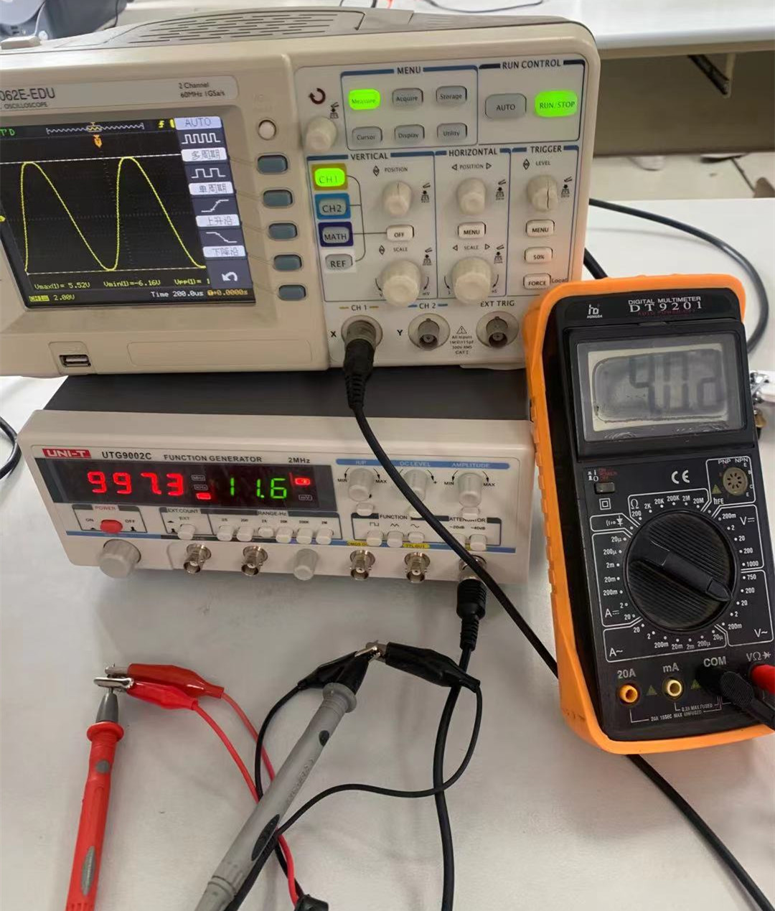
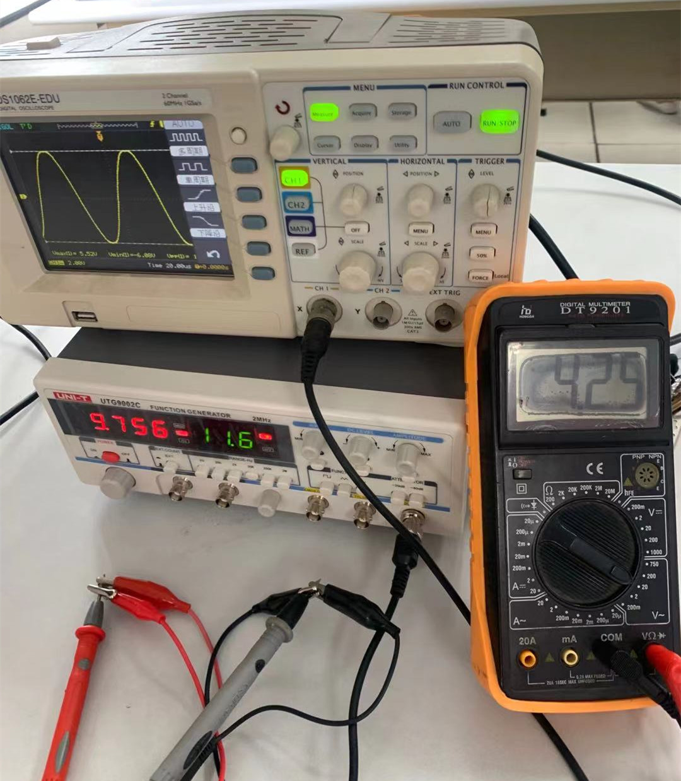
正弦波有效值接线图
Vpp=11.6V, 11.6V/(2*1.414)=11.6V/2.828=4.1V

Slide 60



正弦波有效值
Vpp=3.58V, 3.58V/(2*1.414)=3.58V/2.828=1.2588V

Slide 61
测量试验箱中的直流电源
将红表笔插入VΩmA插孔，黑表笔插入COM插孔。
将功能开关量程置于直流量程，将测试笔连接到待测电路上，红表笔所接端的极性将同时显示在显示器上。
用示波器和万用表来测量实验台上的一组直流稳压电源的输出，并记录测量结果。
直流稳压电源输出 | 示波器读数 | 灵敏度 | 示波器折算值 | 万用表读数
+5V | Div | V/Div | V | V

Slide 62

万用表连接方法
用万能表测量:
红表笔接(Vcc)5V
黑表笔接(GND)地。
然后在万用表上读取。
用示波器测量:
示波器的信号测试探头红的接(Vcc)5V ，黑的接(GND)地，然后在示波器屏上读取。

Slide 63



显波器测5V直流电压（耦合方式设置）

Slide 64
用万用表测二极管的单向导通特性
将表笔插入“COM”插孔，红表插入“VΩ”插孔，此时红表笔极性为“+”。
将万用表功能量程开关置于 “ ”位置，把红黑表笔分别接到二极管的两极，如果显示屏上显示0.6 - 0.7的数字，此时二极管正向导通，显示的数字是PN结的电压，红表笔接的极是二极管的正极，黑表笔接的是负极。如果显示屏上显示的数字是“1.”，此时二极管反向截止，红表笔接的是二极管负极，黑表笔接的是正极。

Slide 65


读取二极管值:正向0.590V

Slide 66

读取二极管值:反向截止∞

Slide 67
Thank You !

